Slide 1
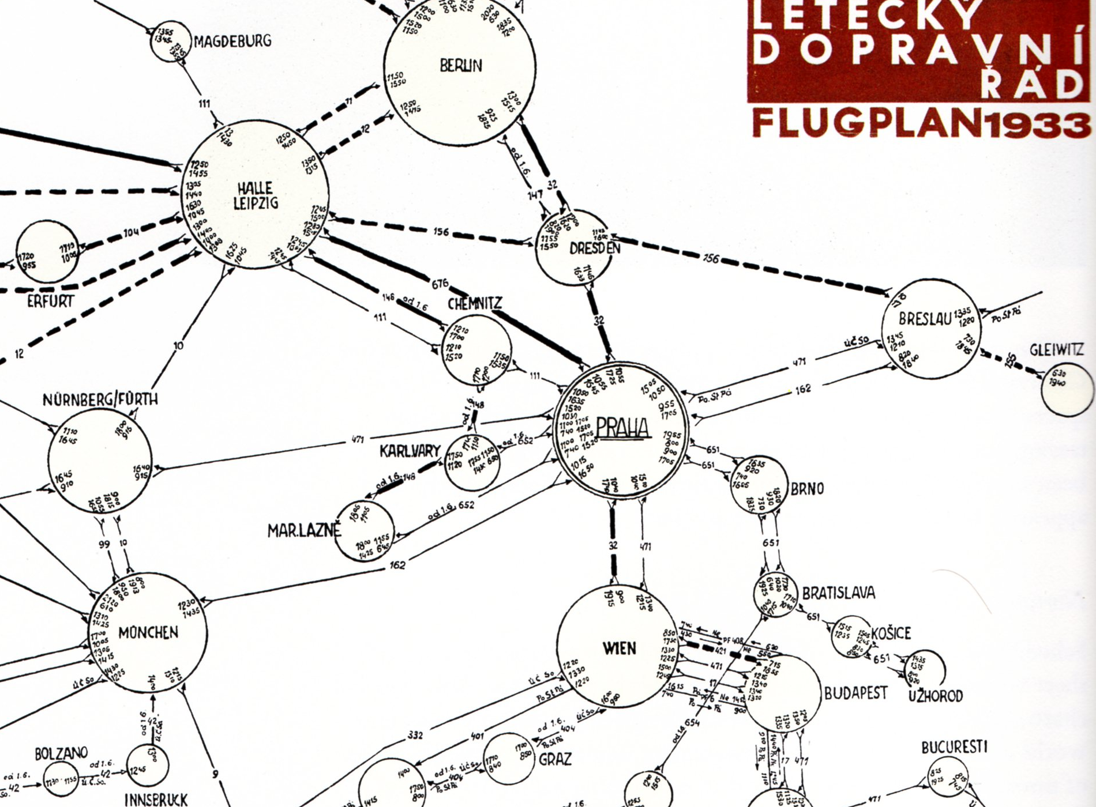
viz tank [a repository of data/info/knowledge visualisation solutions]
Un réseau de villes (d’aéroports)
Des horaires de départ / arrivée
Flight schedule
Czech Airlines (1933)
[dans] E.R Tufte, Envisioning information, Graphic Press, Cheshire 1990
J.Y. Blaise, I. Dudek 2021

Slide 2
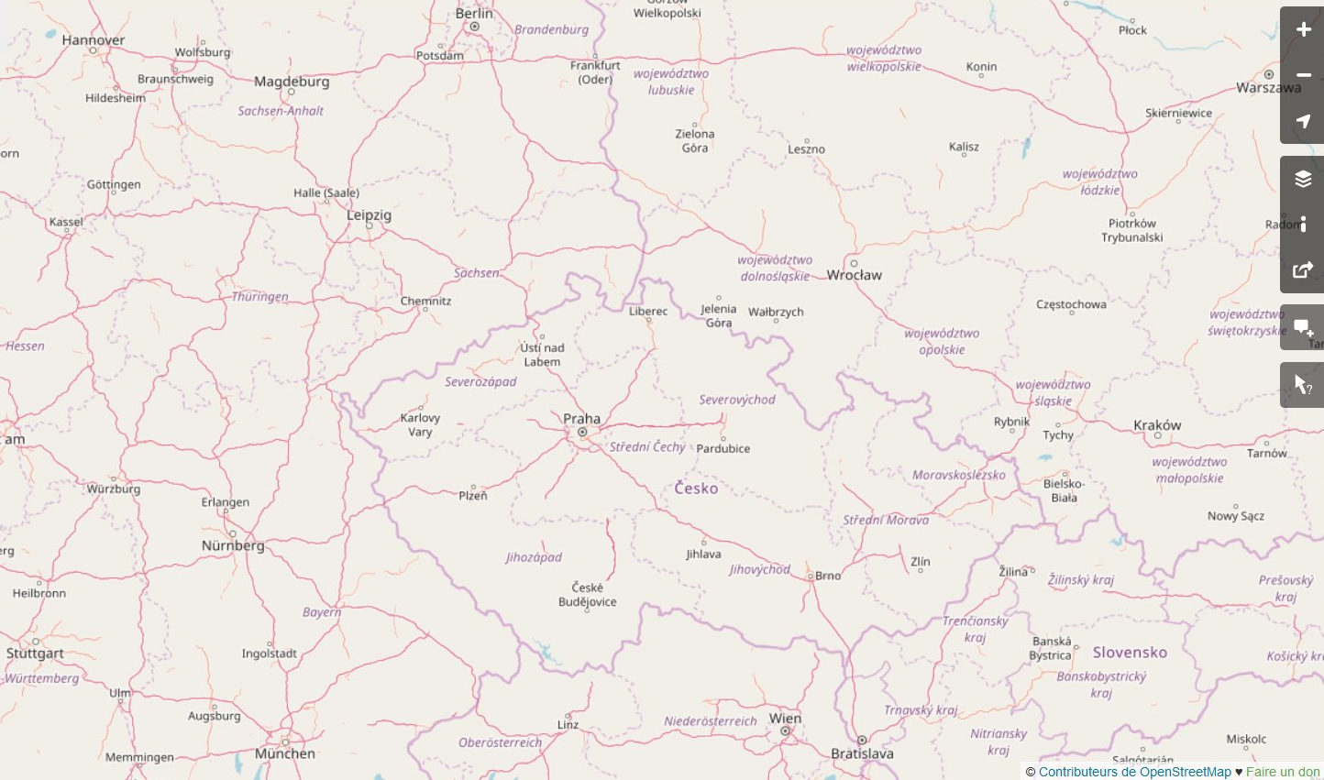
viz tank [a repository of data/info/knowledge visualisation solutions]
Flight schedule
Czech Airlines, 1933
Le réseau de villes (d’aéroports) sur un fond cartographique
<https://www.openstreetmap.org>
J.Y. Blaise, I. Dudek 2021

Slide 3
viz tank [a repository of data/info/knowledge visualisation solutions]
Redistribution dans l’espace, en conservant l’ordre plus loin / plus près, et le quadrant
En rouge, distribution « réelle » selon la carte page précédente
Flight schedule
Czech Airlins (1933)
[dans] E.R Tufte, Envisioning information, Graphic Press, Cheshire 1990
J.Y. Blaise, I. Dudek 2021

Slide 4
viz tank [a repository of data/info/knowledge visualisation solutions]
Redistribution dans l’espace, en conservant l’ordre plus loin / plus près, et le quadrant
Pour chaque aéroport, horaires départ/arrivée
09:00
17:05
07:40
Flight schedule
Czech Airlines (1933)
18:25
[dans] E.R Tufte, Envisioning information, Graphic Press, Cheshire 1990
J.Y. Blaise, I. Dudek 2021

Slide 5
viz tank [a repository of data/info/knowledge visualisation solutions]
Redistribution dans l’espace, en conservant l’ordre plus loin / plus près, et le quadrant
Pour chaque aéroport, horaires départ/arrivée
Numéros de vol, plus épaisseur du trait variant (?)
N° Vol: 651
Flight schedule
Czech Airlines (1933)
[dans] E.R Tufte, Envisioning information, Graphic Press, Cheshire 1990
J.Y. Blaise, I. Dudek 2021

Slide 6
viz tank [a repository of data/info/knowledge visualisation solutions]
Temps +
espace +
données qualitatives
Vue d’ensemble du réseau , mais aussi analyse de chaque vol, et de chaque aéroport
Flight schedule
Czech Airlines (1933)
[dans] E.R Tufte, Envisioning information, Graphic Press, Cheshire 1990
J.Y. Blaise, I. Dudek 2021

